Slide 1

Бөлім тақырыбы:
ҚАЗАҚ ТІЛІ МЕН ӘДЕБИЕТІ (Т1)
10-СЫНЫП
37
Частных детских
сада
43
Мини-центра
Ү бөлім. Білім. Ғылым.Инновация. Тілдік жүйе және норма
Сабақтың тақырыбы: Қаныш Сәтбаев ғылым –білім туралы.

Slide 2
Оқу мақсат(тар)ы
10.2.6.1 белгілі бір мақсат үшін оқылым стратегияларын тиімді қолдана білу
10.4.3.1 белгілі бір тақырып аясында сөздерді іріктеп, түрлендіріп, талғаммен қолдана білу
37
Частных детских
сада
43
Мини-центра
Сабақ мақсаттары:
Мәтіннің мазмұны мен құрылымын анықтап, көз жүгіртіп оқиды;
Мәтіндегі автор көзқарасын, көтерілген мәселені, факті мен көзқарасты зерделеп , зерттеп оқиды;

Slide 3
Бағалау критерийлері:
37
Частных детских
сада
43
Мини-центра
Мәтіннің мазмұны мен құрылымын анықтап, көз жүгіртіп оқиды;
Мәтіндегі автор көзқарасын, көтерілген мәселені, факті мен көзқарасты зерделеп , зерттеп оқиды;

Slide 4
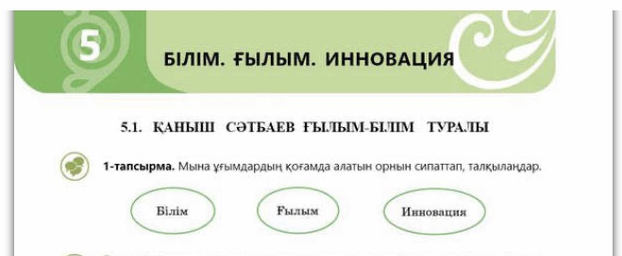
Ой шақыру
37
Частных детских
сада
43
Мини-центра

Slide 5



Білім. Ғылым. Инновация.
«Инновация» ағылшын тілінен аударғанда «жаңалық енгізу, жаңашылдық» деген ұғымды білдіреді. Жалпы, бұрын болмаған жаңалық, қоғамдық қажеттіліктерді қанағаттандырудың жаңа әдісі деген мағынаны білдіреді.
Ал білім мен ғылым - ешқашан жойылмайтын инвестиция. Оған салған барлық қаржы он, тіпті жүз есе болып қайтады. Қазіргі дамыған заманда жастар білімді болуға тиіс, сонда ғана олар бәсекеге барынша қабілетті болып, өмірден оз орындарын таба алады.
37
Частных детских
сада
43
Мини-центра

Slide 6
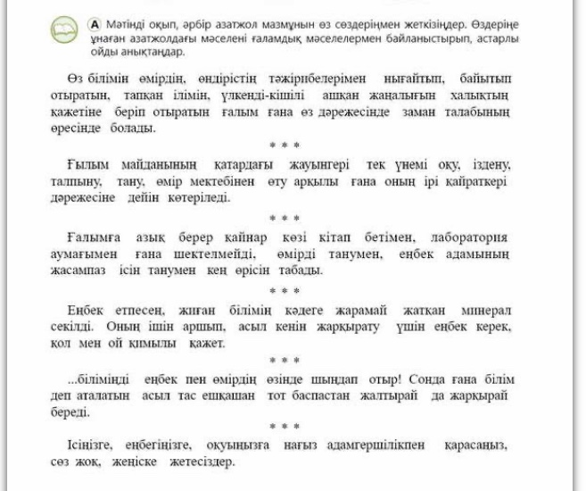
1-тапсырма
Мәтіннің мазмұны мен құрылымына көз жүгіртіп оқыңыз.
37
Частных детских
сада
43
Мини-центра
ДЕСКРИПТОР
Мәтіннің мазмұнын түсінеді;
Мәтіннің құрылымын анықтайды.
дескрипторымен

Slide 7
Өзіңді тексер
Мәтіннің мазмұны: Берілген мәтіннің авторы қазақтың тұңғыш ғалымы –Қаныш Сәтбаев.
Мәтінде автор ғылым мен білімнің қоғам үшін пайдасы туралы айтады. Шынайы ғалым болу үшін,
ғылым жолына түсу үшін ғалымдарған нені білу , нені жадына мықтап ұстау керектігі туралы ақпарат береді. Ғалымдарға өте пайдалы, парасатты ақыл-кеңесін береді.
Мәтіннің құрылымы: Мәтін алты абзацтан тұрады.
Кіріспе бөлімінде ғалымдардың заман талабына сай болуы туралы мәселе қозғайды.
Негізгі бөлімінде талмай ізденудің нәтижесі ғана ғалымды ірі қайраткер дәрежесіне жеткізетінін және жинаған білімін еңбекпен, тәжірибемен ұштастыра білудің маңызы зор екендігін айтады.
Қорытынды бөлімінде автор сөзін ғалымдарды еңбекпен шыңдалуға, адамгершілікті өміріне серік етуді үндейтін сөздерімен аяқтап, қорытындылайды.
37
Частных детских
сада
43
Мини-центра

Slide 8
Өзіңді тексер
37
Частных детских
сада
43
Мини-центра
Автор көзқарасы | Көтерілген мәселе | Мәтіндегі нақты фактілер

Slide 9
2-тапсырма
Жоғарыда берілген мәтін бойынша кестеде берілген тапсырманы орындаңыз.
37
Частных детских
сада
43
Мини-центра
Автор көзқарасы | Көтерілген мәселе | Мәтіндегі нақты фактілер
Автор мәтінде өзінің ғылымға , ғалым деген атқа шын мәнінде лайықты болуға деген көзқарасын айқын көрсетіп берген. | Мәтінде ғалым болу үшін не қажет, нені ескеру керек деген мәселені көтерген. Біріншіден, көп іздену, екіншіден, жинаған білімді тәжірибемен ұштастыра дамыту үшін аянбай еңбек ету керектігін айтады. | Ғылымның жаңалығын халықтың қажетіне жарату; Ғалым кітаппен, лабораториямен шектелмей, еңбек адамдарының жасампаз істерін де тауы өте қажет.

Slide 10
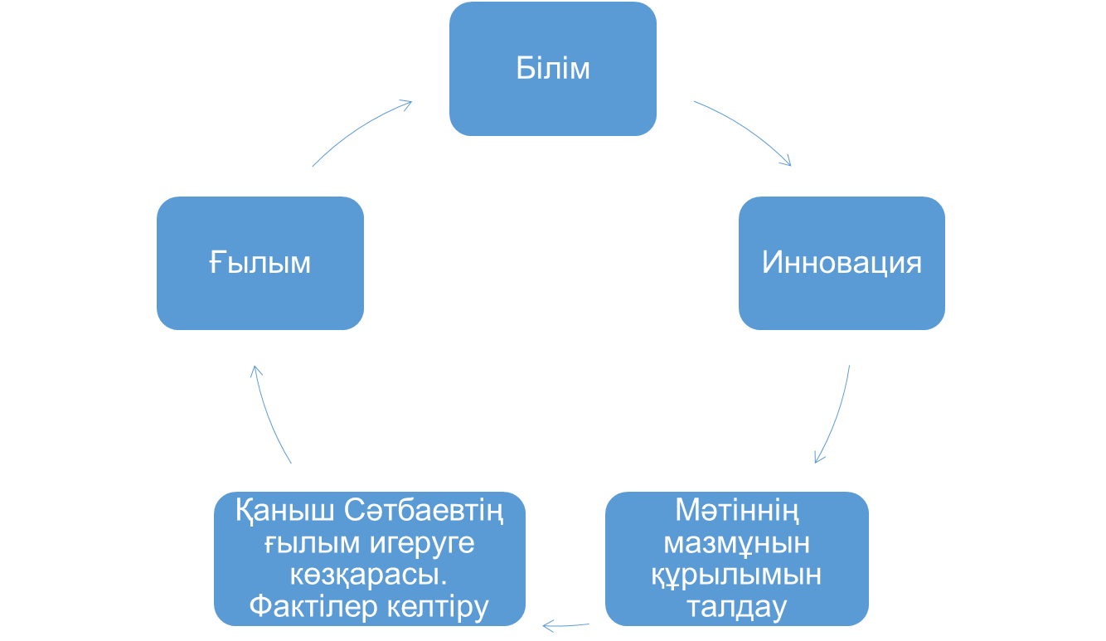
Бүгінгі өткен сабағымызға шолу жасайық!

Slide 11
Қосымша тапсырма
37
Частных детских
сада
43
Мини-центра
Мәтіндегі әр абзацтың мазмұнына сәйкес келетін қандай мақал-мәтелдерді білесіздер?

